Slide 1
BUSCAMOS PROPÓSITOS DE LECTURA
Profesora: Anita Astete Medrano
4° de Secundaria

Slide 2
La lectura de diversos tipos de textos es una actividad que rea­lizas frecuentemente como estudiante y en tu vida cotidiana. Lo haces para buscar información, seguir instrucciones o por puro gusto. Por eso, es importante que, antes de empezar tu lectura, te preguntes ¿para qué voy a leer? La respuesta que te des será tu propósito de lectura.

Slide 3
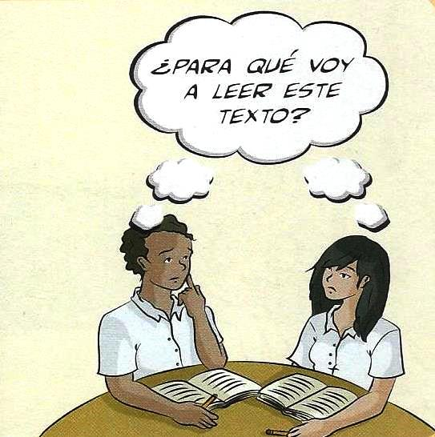
INFORMÉMONOS
Saber para qué leemos nos motiva a esforzarnos por compren­der un texto. Esa intención influye en la captación del mensaje, pero también en tus estrategias de lectura según el tipo de tex­to que vas a leer. Así reconocerás la importancia de tener clari­dad en lo que quieres conseguir al leer un texto.

Slide 4
Para explicar mejor este tema, partiremos de una comparación sencilla. Imaginemos que los jóvenes de tu promoción desean hacer un viaje para conocer un determinado lugar de nuestro país. Para ello, realizan una actividad conjunta, por ejemplo, una rifa o un bingo. Ese es el propósito de su proyecto: juntar dinero suficiente para que todos puedan viajar.
De la misma manera, antes de leer un texto, debes plantear con anticipación los propósitos de tu lectura. A continuación te proponemos una actividad para identificar algunas intenciones.

Slide 5
Ejercicios
Imagina que hoy es viernes y has decidido planificar lo que harás la próxima semana.
Escribe en la columna ¿Qué haré? cinco actividades que realizarás durante la semana. Luego léelas nuevamente para saber si incluiste las más importantes.
Escribe en la columna ¿Para qué lo haré? las razones por las cuales realizarás cada una de esas actividades.

Slide 6
¿Qué haré? | ¿Para qué lo haré?
…………………………………………. …………………………………………. | …………………………………………. ………………………………………….
……………………………………………………………………………………. | …………………………………………………………………………………….
……………………………………………………………………………………. | …………………………………………………………………………………….
……………………………………………………………………………………. | …………………………………………………………………………………….
……………………………………………………………………………………. | …………………………………………………………………………………….

Slide 7
Si pusiste atención mientras desarrollabas la actividad, habrás notado la exigencia de reflexionar sobre lo que haces y de realizar algunas labores cotidianas, guiadas siempre por la pregunta ¿para qué? (propósito). Lo mismo pasa con la lectura. Por eso, el estudio de esta sección te ejercitará en el establecimiento de propósitos definidos antes de empezar una lectura.
VARIEDAD DE PROPÓSITOS
¿Sabías que nosotros, como lectores, podemos tener diversos propósitos de lectura? En los gráficos que te presentamos a continuación aparecen los propósitos más frecuentes que tiene un lector:

Slide 8
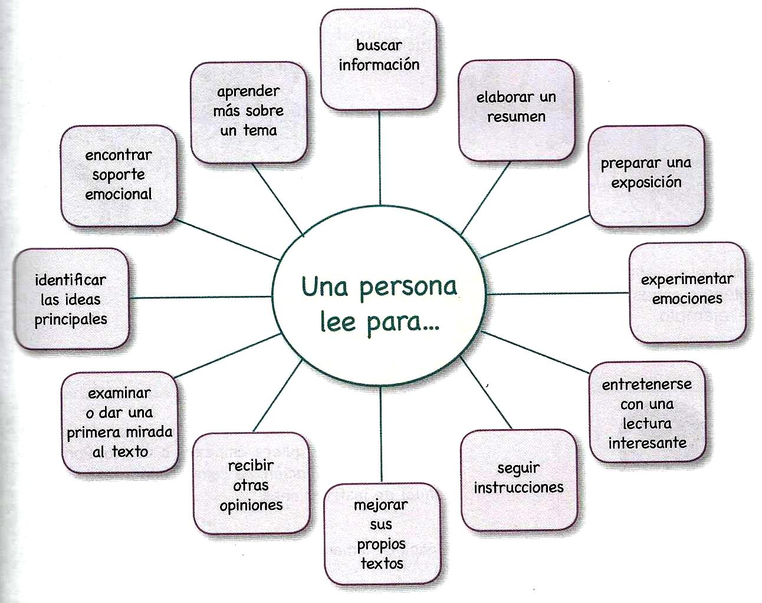

Slide 9
Según el propósito que el lector haya establecido previamente, optará por una deter­minada estrategia de lectura. Esto quiere decir que no leerá de la misma manera un manual de recetas para hacer un pastel que un libro de Historia sobre el que debe elaborar después un resumen. Definir su propósito lector lo ayudará a comprender mejor y cumplir con eficiencia su objetivo.
Lo mismo te sucede a ti. Seguramente lees las páginas de esta sección de una manera diferente a como lo haces ante un periódico o páginas de entretenimiento en Internet. Esto es porque tus propósitos de lectura son distintos en cada caso.

